Slide 1



Präsentation zum Üben
Informatik 6. Klasse

Slide 2
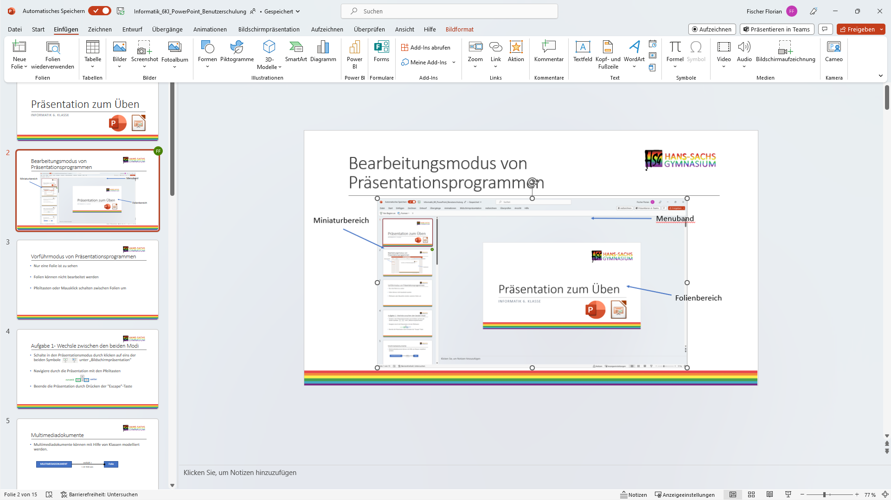
Bearbeitungsmodus von Präsentationsprogrammen
Miniaturbereich
Menuband
Folienbereich

Slide 3
Vorführmodus von Präsentationsprogrammen
Nur eine Folie ist zu sehen
Folien können nicht bearbeitet werden
Pfeiltasten oder Mausklick schalten zwischen Folien um

Slide 4


Aufgabe 1- Wechsle zwischen den beiden Modi
Schalte in den Präsentationsmodus durch klicken auf eins der beiden Symbole unter „Bildschirmpräsentation“
Navigiere durch die Präsentation mit den Pfeiltasten
Beende die Präsentation durch Drücken der "Escape"-Taste
zurueck
weiter

Slide 5
Multimediadokumente
Multimediadokumente können mit Hilfe von Klassen modelliert werden.
MULTIMEDIADOKUMENT
enthält >
Folie
< ist Teil von

Slide 6
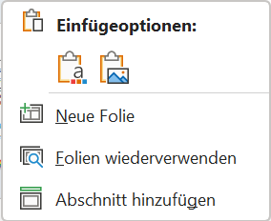
Aufgabe 2: Füge eine neue Folie ein
Lass uns das mit der Elefantenpräsentation nochmal versuchen
Füge eine neue Folie nach dieser Folie ein
  Eine Folie kannst du einfügen in dem du im
  Minitaturbereich links in eine Lücke mit der rechten
  Maustaste klickst und in dem Menu „Neue Folie“
  auswählst
  Alternativ im Menüband unter
  „Einfügen“ > „Neue Folie“ auswählen
Gibt der neuen Folie den Titel „Elefant 2.0“

Slide 7
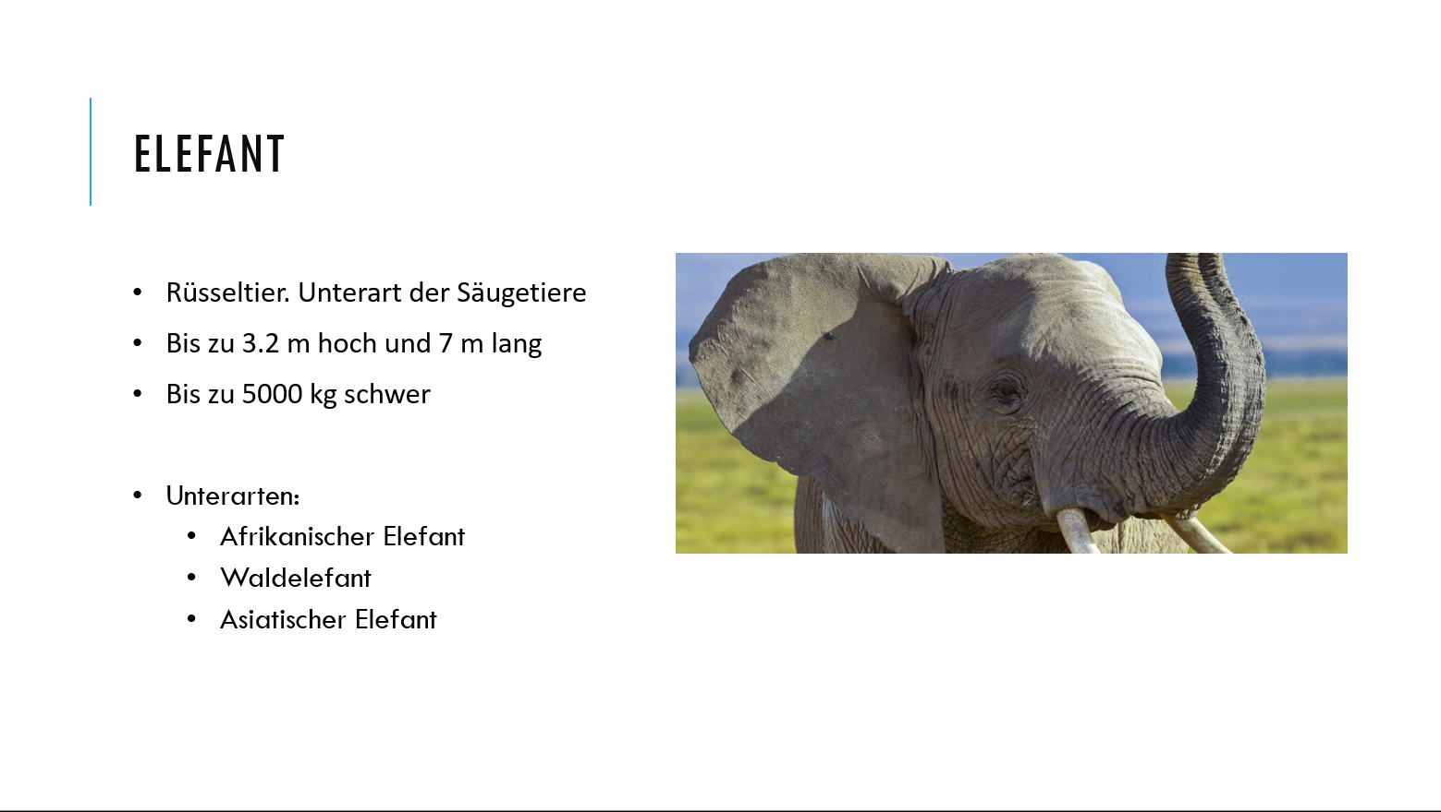
Objekte auf einer Folie
Titel: TEXTFELD
Folie1: FOLIE
Infos: TEXTFELD
Bild: BILD

Slide 8
Einfügen von Objekten
Text kann meistens einfach durch anklicken eines Bereichs der Folie eingetippt werden.
Andere Objekte findest du im Menuband unter „Einfügen“
FOLIE
BILD
VEKTORGRAPHIK
TEXTFELD
VIDEO
AUDIO

Slide 9
Aufgabe 3: Textobjekte
Ergänze deine „Elefant 2.0“ Folie mit drei bis vier Stichpunkten die Dir zu Elefanten einfallen

Slide 10
Klassendiagramm
TEXTFELD
Texte stehen in Textfeldern
AUDIO
Töne: z.B. Musik, Sprache oder Geräusche
MULTIMEDIA-DOKUMENT
FOLIE
VIDEO
Filme
BILD
Pixelgrafikdokumente
LINIE
…
Vektrografikdokumente
KREIS

Slide 11
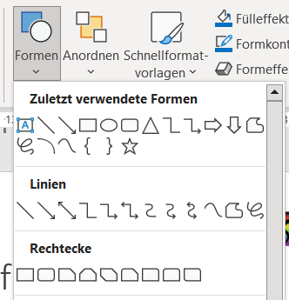
Aufgabe 4: Form hinzufügen
Ergänze deine „Elefant 2.0“ Folie um
eine Vektorgrafik. Diese findet man
unter Start → Formen

Slide 12
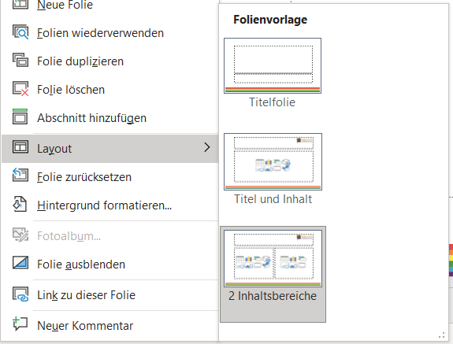
Folien Layout
Layout, deutsch „Anordnung“, bezeichnet die grobe Gestaltung einer Folie
Layouts erlauben es Objekte schnell anzuordnen
Das Layout einer Folie kann nachträglich mit einem Rechtsklick > Layout geändert werden

Slide 13

Aufgabe 5
Wähle für die „Elefant 2.0“ Folie ein zweigeteiltes Layout.
Füge dieses Elefanten Bild auf der rechten Hälfte der Folie ein in dem du es von dieser Folie kopierst.

Slide 14
Attribute von Folien

Slide 15
Animationen

